Slide 1
Energiové pásy

Slide 2
Elektron v periodickém potenciálovém poli
Předpoklady :
nekonečná krystalová mříž + Bornovy-Kármánovy okrajové podmínky,
stacionární potenciál
Stacionární Schrödingerova rovnice (bez spinu):
Pro hustotu pravděpodobnosti musí platit :

Slide 3


Blochův teorém
Rovnost hustot pravděpodobnosti je možné splnit takto :
Pro fázový faktor C_{n} musí platit (uvažte : T_{m+n} = T_{m}+T_{n}):
To je možné splnit lineární funkcí T_{n} :
Felix Bloch (1905-1983)
Blochův teorém

Slide 4
Blochovy funkce
Blochovskou funkci φ (r) je možné psát jako modulovanou rovinnou vlnu
kde
( platí : )
Vlnový vektor k charakterizuje translační vlastnosti vlnové funkce a je proto možné ho použít jako kvantové číslo (přesněji: tři kvantová čísla k_{x}, k_{y}, k_{z}).
Stav částice v periodickém potenciálu však nemusí být zadáním k plně určen (spin!).
Zbývající kvantová čísla nutná k jednoznačnému určení stavu označíme zatím λ.
Budeme proto psát
a odpovídající energii

Slide 5

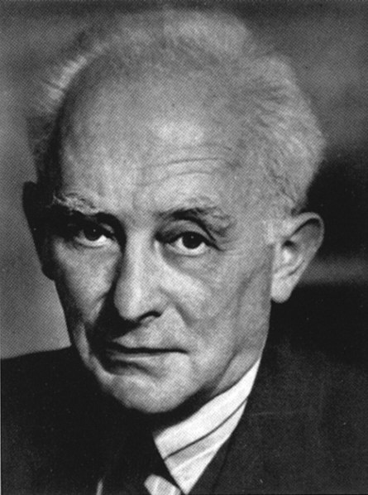
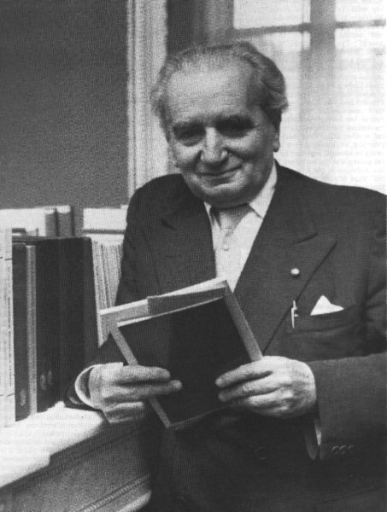
Bornovy-Kármánovy okrajové podmínky
N₃a₃
N₂a₂
Max Born (1882-1970)
a₃
a₂
a₁
N₁a₁
Zobecnění B-K podmínek z kapitoly o volných elektronech :
Objem B-K oblasti:
T. von Kármán (1881-1963)
N je celkový počet primitivních buněk objemu Ω₀ v Bornově-Kármánově oblasti.

Slide 6

Reciproká mříž - 1
Aplikací Blochova teorému na Bornovy-Kármánovy okrajové podmínky :
Musí tedy platit :
Zaveďme vektory b₁ , b₂ , b₃ relací :
Kroneckerovo delta :
Vztahu vyhovují vektory:
Vektory b₁ , b₂ , b₃ použijeme jako základní translace pro reciprokou mříž.
Mřížové vektory reciproké mříže :

Slide 7
Reciproká mříž - 2
Pro reciproké mříže platí :
patří k téže syngonii jako přímá mříž,
přiřazení Bravaisových mříží :
Přímá mříž; | Reciproká mříž
prostá | prostá
plošně centrovaná | prostorově centrovaná
prostorově centrovaná | plošně centrovaná
bazálně centrovaná | bazálně centrovaná

Slide 8
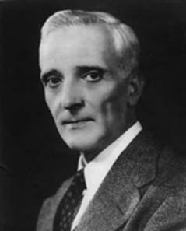
Brillouinovy zóny - 1
Podle Blochova teorému jsou vektory k, K_{q} ekvivalentní.
Pro jednoznačné určení stavu je třeba se omezit na
maximální množinu vektorů k v níž rozdíl
žádných dvou vektorů není roven nějakému K_{q} ≠ 0.
Takovou oblastí je např. primitivní buňka reciproké mříže
(do množiny musí patřit vždy jen jedna z protilehlých stěn buňky).
Z hlediska využití v teorii (výpočtech) je žádoucí,
aby zvolená oblast měla úplnou grupu symetrie syngonie.
Primitivní buňka tuto vlastnost obecně nemá.
Léon Brillouin (1889-1969)
Plnou symetrii mříže mají Brillouinovy zóny.
Konstrukce:
v reciproké mříži zvolíme počátek a vyneseme z něho všechny mřížové vektory K_{q} ,
půlícími body vektorů K_{q} proložíme roviny normální ke K_{q} ,
nejmenší oblast vymezená těmito rovinami kolem počátku je 1. Brillouinova zóna (1.BZ),
touto konstrukcí vytvoříme celou posloupnost Brillouinových zón (2.BZ, 3BZ,… ).

Slide 9
Brillouinovy zóny - 2
rovina (stěna BZ)
K_{q}
k
K_{q}/2
0
Pro vektory k na stěně Brillouinovy zóny :
Brillouinovy zóny ve čtvercové mříži
swf - prezentace
2D_sq
2D_sq-1BZ
2D_hex
3D SC
3D BCC
3D FCC

Slide 10
Brillouinovy zóny - 3
Z konstrukce Brillouinových zón je zřejmé :
Brillouinovy zóny mají plnou symetrii reciproké mříže,
vektory k vycházející z počátku a končící uvnitř 1.BZ nebo na jedné z protilehlých
stěn vyhovují podmínce
V BZ se vektory k mohou zatím měnit spojitě (krystal je zatím nekonečný).
V bázi vektorů b₁, b₂, b₃ zapíšeme vektor k :
Aplikace Bornových-Kármánových podmínek vede k požadavku :
Odtud (bez újmy na obecnosti předpokládáme N_{j} sudé) :
Celkový počet různých stavů k je roven N₁N₂N₃ (počet primitivních buněk BK oblasti).
Hustota k-bodů je konstantní :

Slide 11

Vlastnosti disperzních závislostí E(k) - 1
1D
Do Schrödingerovy rovnice
dosadíme
, dělíme rovnici e ^{i} ^{k x} a dostaneme rovnici pro u(x)
Řešení stačí hledat v primitivní buňce a na hranicích požadovat periodické pokračování do sousedních buněk.
Ke každému k z 1.BZ dá rovnice diskrétní spektrum energií E_{λ}(k );
budeme je rozlišovat kvantovým číslem n , které „vyjmeme“ z λ , takže bude
n = 4
V λ zůstává především spinové kvantové číslo a případně kvantová čísla rozlišující vlnové funkce příslušné degenerované hodnotě energie E_{n}(k ). Zatím budeme uvádět jen k, n
n = 3
n = 2
n = 1
1.BZ
k

Slide 12
3D
Vlastnosti disperzní závislosti E(k) - 2
Proběhne-li k celou 1.BZ, dostaneme disperzní závislosti E_{n}(k) pro větve n =1,2,3,… .
Dále platí, že disperzní závislosti jsou periodickou funkcí v k-prostoru:
(Provedeme ve Schrödingerově rovnici substituci k→k+K_{q} )
1D:
Využití bodové symetrie přímé mříže:
je-li g bodová operace symetrie mříže, potom lze dokázat platnost relace :
Jestliže grupa symetrie mříže obsahuje inverzi, potom zřejmě
Poznámka: pokud se neuvažuje spin-orbitální interakce, relace platí i když mříž neobsahuje inverzi.

Slide 13
1D
Vlastnosti disperzních závislostí E(k) - 3
Disperzní závislosti pro volné elektrony v kovu
(periodicitu si myslíme vyznačenu velice slabým potenciálem V(x)→0).
(a)
E
(b)
E
(c)
E
1.BZ
2.BZ
3.BZ
k
k
k
Tři způsoby zobrazení disperzních závislostí :
(a) protažené pásové schéma (1.větev do 1.BZ, 2.větev do 2.BZ atd.),
(b) redukované pásové schéma (všechny větve do 1.BZ),
(c) periodické pásové schéma (každá větev se periodicky zobrazuje ve všech BZ).

Slide 14
3D
Vlastnosti disperzních závislostí E(k) - 4
Brillouinovy zóny pro kubické mříže
Pro přímou mříž:
jednoduchou kubickou,
kubickou plošně centrovanou,
kubickou prostorově centrovanou .
V obrázcích je použito standardní značení
významných symetrických směrů a bodů.
(a)
(b)
(c)

Slide 15
3D
Vlastnosti disperzních závislostí E(k) - 5
Kresba disperzních závislostí se provádí pro zvolené směry.
Disperní závislosti pro volné elektrony v plošně centrované kubické mříži (FCC, reciproká mříž je BCC).
Vodorovné čáry určují Fermiho mez pro uvedený počet elektronů připadajících na primitivní buňku.
Římské číslice udávají stupeň degenerace příslušných větví.
Cole R. J. : Condensed Matter Physics, Edinburg 2002

Slide 16
3D
Vlastnosti disperzních závislostí E(k) - 6
Příklady vypočtených disperzních relací
E (eV)
k
k
Al – plošně centrovaná kubická mříž (FCC)
Ge – diamantová mříž
R. Gross, WMI, Műnchen

Slide 17
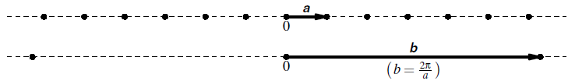
1D
Téměř volné elektrony - 1
K modelu volných elektronů přidáme slabý periodický potenciál V(x)≠0.
Stacionární Schrödingerova rovnice :
Periodický potenciál:
Fourierova řada pro potenciál:
Periodická funkce u(x) :
Fourierova řada pro u(x) :

Slide 18
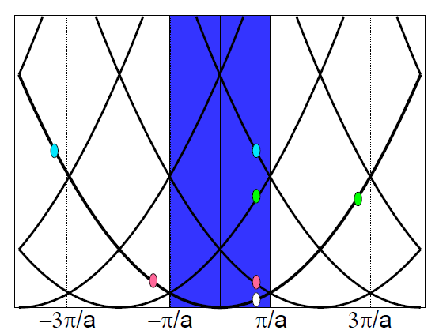
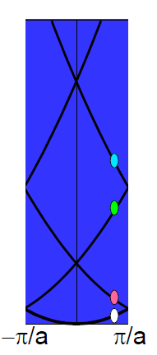
Pásové spektrum pro volné elektrony
(redukce do 1.BZ, číslování pásů)
Téměř volné elektrony - 2
E=(k+K₁)²
E=(k-K₁)²
Pás
n
E
E
5
4
3
2
1
k
k
4.BZ
3.BZ
2.BZ
1.BZ
2.BZ
3.BZ
4.BZ
1.BZ
K₁
k
K₂
K₋₁

Slide 19

Téměř volné elektrony - 3
Vliv poruchového potenciálu na energiové hladiny
Neporušené vlnové funkce a vlastní hodnoty energie :
Počítejme korekci v aproximaci 2.řádu pro E ⁽⁰⁾(k)
Dodatek
E ⁽⁰⁾ (k-K₃)
E ⁽⁰⁾ (k-K₂)
Korekce 1.řádu (druhý člen na pravé straně) je konstanta V₀ , která jen posouvá celé spektrum; položíme V₀ = 0.
Korekce 2.řádu bude ve větších vzdálenostech od hranice BZ malá protože rozdíly energií jsou velké.
E ⁽⁰⁾ (k-K₁)
E ⁽⁰⁾(k)
Poznámka:
místo čísla pásu n bereme v protaženém energiovém schématu hodnoty E (k) z různých BZ; n=1 : 1.BZ , n=2 : 2.BZ , … . Přičtením vhodného vektoru reciproké mříže K_{q}=(2π/a)q provedeme redukci do 1.BZ. Pro jednoduchost zápisu zde píšeme G=K_{q} .
0
π/a
k

Slide 20

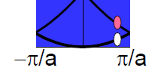
Téměř volné elektrony - 4
Na hranici BZ je energie dvojnásobně degenerovaná :
Poruchový počet pro degenerované vlastní hodnoty dá:
Dodatek
Na hranici BZ (k = π /a ) dojde k sejmutí degenerace :
Výše uvedený vztah pro E je možné samozřejmě použít i v blízkosti hranice BZ ,
kde takže dostaneme funkci E (k).

Slide 21
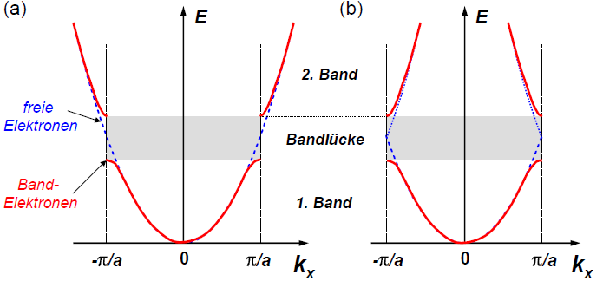
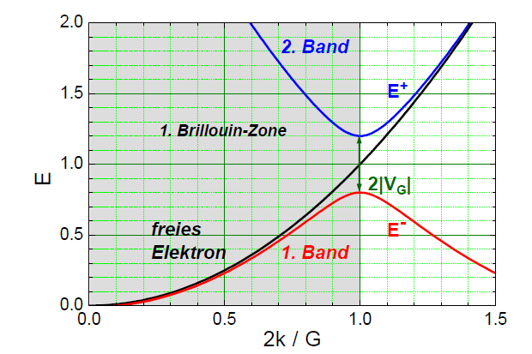
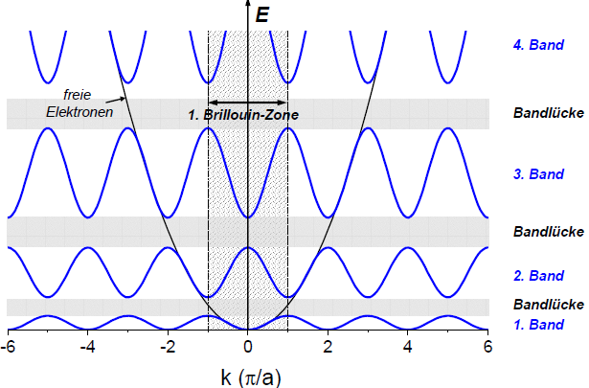
Téměř volné elektrony - 5
Poruchový potenciál vedl k vytvoření zakázaných pásů v energiovém spektru.
viz R. Gross , kap. 8 (www)

Slide 22
Téměř volné elektrony - 6
Difrakce
Pro pružný rozptyl : |k| = |k’| .
Podmínka difrakce : k’ = k + K_{q} .
Z požadavku | k + K_{q} |² = |k’|² dostaneme
dopadající rovinná vlna
e^{i k.r}
k
rozptýlená rovinná vlna
což je rovnice pro stěny Brillouinových zón.
Je to rovněž vektorový zápis Laueových rovnic pro difrakci.
-k.T_{n}
k’
T_{n}
e^{i k’.r}
k’.T_{n}
Fázový posun : T_{n} . (k’- k)
Pro konstruktivní difrakci :
( G=K_{q} )
Splněno pro : k’- k = K_{q}
Braggova rovnice

Slide 23
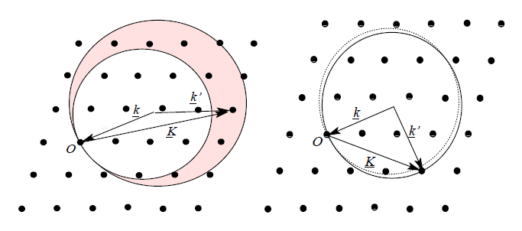
Téměř volné elektrony - 7
Difrakce – Ewaldova konstrukce
(a)
(b)
Ewaldova konstrukce pro
Laueovu metodu (orientace krystalu pevná, rentgenovo záření s λ∊<λ₁, λ₂>),
metodu rotujícího krystalu.
Demo 1
Demo 2
diffractOgram

Slide 24
Metoda těsné vazby (LCAO) - 1
Uvažujme elektrony silně vázané k jádru
(jejich atomové vlnové funkce např. φ_{1s}, jsou lokalizované v blízkém okolí jádra).
V souboru N dosti vzdálených (neinteragujících) atomů bude odpovídající hladina, např. E_{1s} ,
N-násobně degenerovaná.
Když se atomy budou k sobě přibližovat (vytvářet pevnou látku), budou se jejich vlnové funkce překrývat a degenerace se sejme – vznikne energiový pás.
Vázané stavy (jar)
Úvod k LCAO v dodatku
Nechť jsou jádra lokalizovaná v mřížových bodech T_{n} a vytvořme vlnovou funkci elektronu v krystalu jako lineární kombinaci atomových vlnových funkcí φ_{i} (r)
(Linear Combination of Atomic Orbitals).
Použijeme jen s-stavy , protože p-,d-,… stavy jsou degenerované a obecně dávají různé pásy.
Funkce ψ musí být Blochova funkce. Snadno se dokáže, že ke splnění Blochova teorému stačí aby (N je počet atomů v BK oblasti)

Slide 25
Metoda těsné vazby (LCAO) - 2
Blochovu vlnovou funkci budeme tedy hledat ve tvaru
Korekci 1.řádu k atomové hladině ε_{i} získáme výpočtem veličiny
Podrobné odvození
Integrál závisí jen na vzájemné poloze atomů. Označíme-li
V sumě ponecháme jen integrály pro ρ_{m}=0 a ρ_{m}= ρ směřující k nejbližším sousedům.
Označíme-li
bude

Slide 26
Metoda těsné vazby (LCAO) - 3
Aplikace na jednoduchou kubickou mříž s nejbližšími sousedy
Po dosazení a úpravě (ε_{i} je atomová hladina ke stavu φ_{i} )
Hladiny energie tedy leží v pásu šířky 12γ .
Čím menší je překrytí vlnových funkcí sousedů, tim menší je překryvový integrál γ
a tím užší je energiový pás.
Pro ka ≪ 1
Pro BCC – 8 sousedů:
Pro FCC – 12 sousedů:

Slide 27
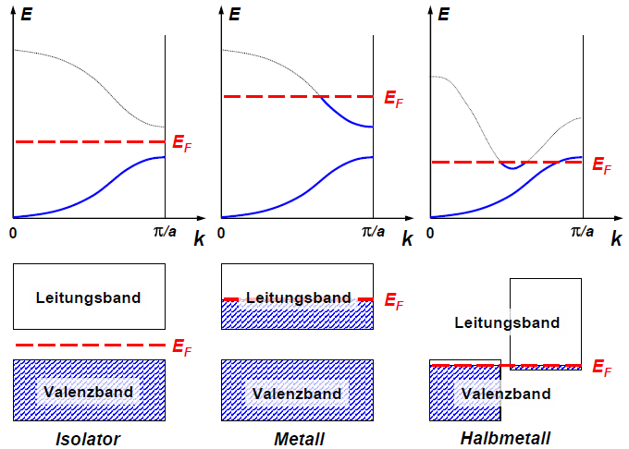
Kovy, polovodiče, izolátory - 1
E_{g}
Vodivostní pás
Vodivostní pás
Vodivostní pás
Valenční pás
Valenční pás
Valenční pás
Izolátor Kov Kov
Polovodič (Polokov)
Schematické znázornění pásové struktury jednotlivých typů látek. Rozdíl mezi izolátorem a polovodičem je v šířce zakázaného pásu E_{g} .

Slide 28
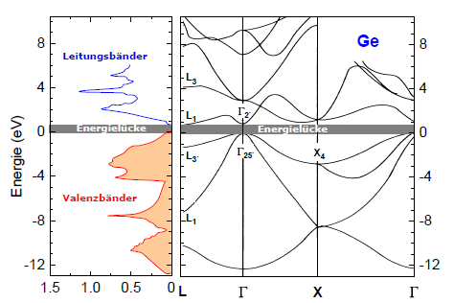
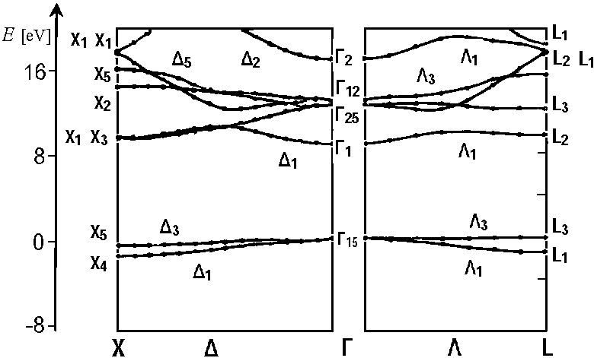
Kovy, polovodiče, izolátory - 2
Pásové spektrum a hustota energiových stavů pro Ge ( E_{g} = 0,67 eV při 300 K) .
DOS [eV ⁻¹] k
Pásové spektrum pro NaCl
( E_{g} = 8.97 eV při 77 K) Crystal Data

Slide 29
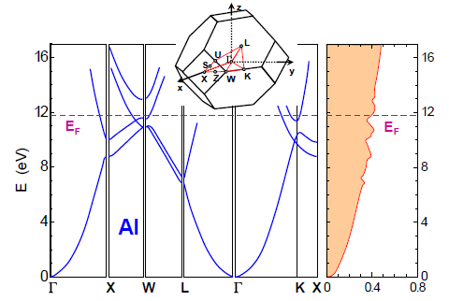
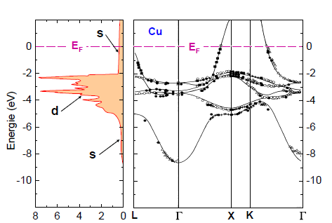
Kovy, polovodiče, izolátory - 3
Pásové spektrum a hustota energiových stavů Al .
k DOS [eV⁻¹]
Pásové spektrum a hustota energiových stavů Cu .
DOS [eV⁻¹] k

Slide 30
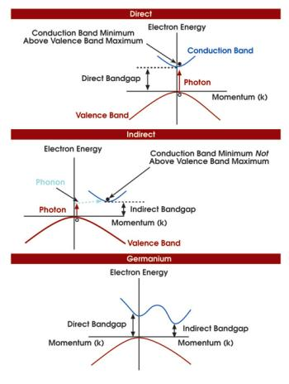
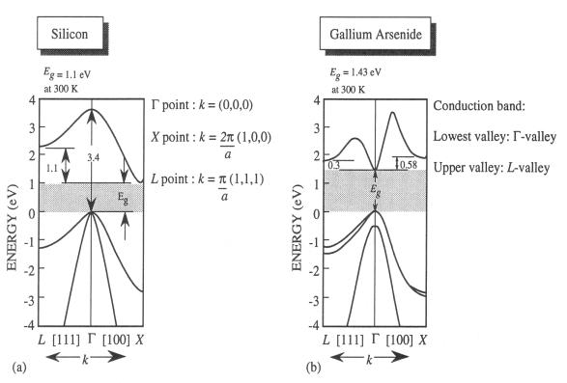
Kovy, polovodiče, izolátory - 4
Přímé a nepřímé přechody
Připomenutí
Energie fotonu a vlnová délka světla :

Slide 31
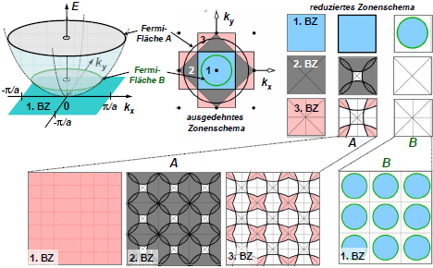
Fermiho plocha - 1
Fermiho plocha pro volné elektrony ve čtvercové mříži. V levém horním rohu je disperní závislost s vyznačenými dvěma hodnotami Fermiho energie A,B. Fermiho plocha (zde kružnice) pro E_{B} leží v 1.BZ, plocha pro E_{A} prochází 1.-3.BZ.
V pravém horním rohu jsou všechny části Fermiho plochy redukovány do 1.BZ, dole je totéž v periodickém zobrazení BZ.
R. Gross, WMI, Műnchen

Slide 32
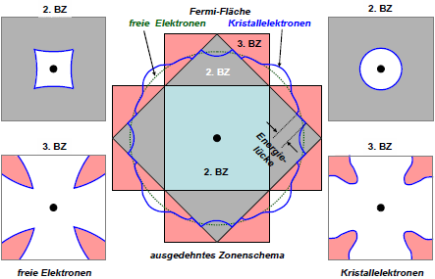
Fermiho plocha - 2
Schematické znázornění vlivu nenulového periodického potenciálového pole na Fermiho plochu a vznik zakázaného energiového pásu.
R. Gross, WMI, Műnchen

Slide 33
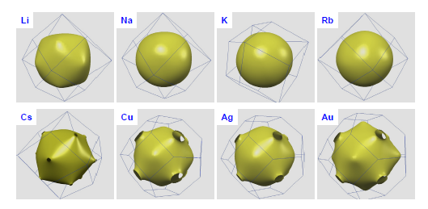
Fermiho plocha - 3
Fermiho plochy pro jednoduché kovy. Mřížky: BCC – Li, Na, K, Rb, Cs , FCC – Cu, Ag, Au
The Fermi Surface Database (www)

Slide 34
Hustota energiových stavů - 1
Z kapitoly o volných elektronech:
?
D(E)dE dává počet energiových stavů v intervalu <E ,E +dE> v jednotkovém objemu.
Postup, který jsme tam použili (ekvienergiové plochy byly kružnice a koule) obecně zapíšeme takto
Integrál představuje objem k-prostoru mezi ekvienergiovými plochami pro
E , E+dE . Zlomek před ním je hustota k-bodů (předpokládáme jednotkový objem) a úvodní 2 vyjadřuje spinovou degeneraci (na každé hladině mohou být dva elektrony).
Formule je názorná ale pro praktické počítání i teoretické analýzi vlastností hustoty stavů D(E) příliš vhodná není.
Odvodíme proto výhodnější vyjádření pro D(E) .

Slide 35
Hustota energiových stavů - 2
Počítejme hustotu stavů v n-tém pásu s disperzní závislostí E _{n}(k).
Nad elementem dS plochy E _{n}(k) zkonstruujeme válec výšky dk . Počet k-bodů v tomto objemu je
dk.dS/ 8π³ .
Směr kolmý k ekvienergiové ploše E_{n} (k)=E je dán gradientem
Platí
Příspěvek n-tého pásu do hustoty stavů je
( integrace je přes ekvienergiovou plochu S : E_{n}(k) = E )
Výsledná hustota energiových stavů

Slide 36
Hustota energiových stavů - 3
Kritické body hustoty energiových stavů D (E )
Integrand má singularity v bodech k_{i} pro které
Body k_{i} jsou kritické body hustoty energiových stavů.
Mohou být :
analytické (v jejich okolí je možné provést Taylorův rozvoj),
neanalytické (nemají okolí v němž by šel provést Taylorův rozvoj).
Taylorův rozvoj v okolí analytického kritického bodu k_{c} (lineární člen je roven 0)
Přesunutím počátku do kritického bodu a vhodným otočením souřadné soustavy
je vždy možné převést tento rozvoj na tvar

Slide 37
Hustota energiových stavů - 4
Podle znamének konstant α _{i} bude v kritickém bodě
minimum (α _{i} > 0 pro všechna i ),
sedlový bod 1.druhu (jedno α _{i} záporné a zbývající dvě kladná),
sedlový bod 2.druhu (jedno α _{i} kladné a zbývající dvě záporná),
maximum (α _{i} < 0 pro všechna i ).
Každý z uvedených kritických bodů vnáší charakeristický příspěvek – singularitu-- do hustoty energiových stavů.
Příspěvky okolí kritických bodů do D(E)
absolutní minimum,
lokální minimum,
sedlový bod 1.typu,
sedlový bod 2.typu,
lokální maximum,
absolutní maximum .

Slide 38
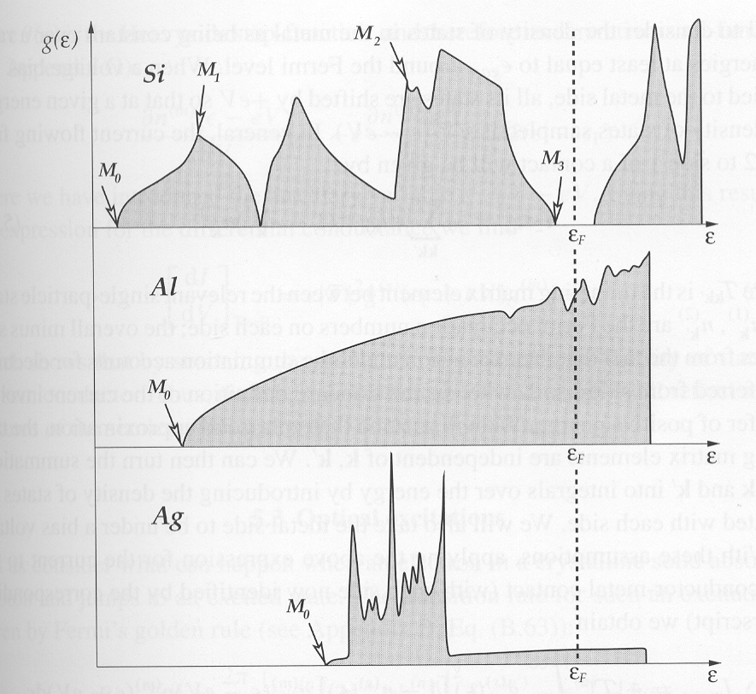
Hustota energiových stavů - 5
Jak ukázal van Hove pomocí Morseho věty známé z topologie,
musí každá D(E) obsahovat určitý minimální počet takových singularit.
Samozřejmě, že každá skutečná D(E) může kromě těchto příspěvků
(plynoucích z periodicity a symetrie) obsahovat řadu dalších singularit.
Schematické znázornění minimálního počtu singularit pro mřížku FCC (viz předchozí obrázek).
Hustota energiových stavů ve valenčním pásu Si
(Stukel D. : Phys.Rev. B3 (1971)3347)
Hustota stavů pro valenční a vodivostní pás Si.

Slide 39
Dodatky

Slide 40
Stacionární poruchový počet v kvantové mechanice - 1
Mějme vyřešený problém se stacionární Schrödingerovou rovnicí
takže známe všechny vlastní hodnoty a odpovídající vlastní funkce (předpokládáme zatím, že vlastní hodnoty jsou nedegenerované) :
K tomuto problému přidejme malý poruchový potenciál V (nezávisí na t ) a
hledejme řešení problému s hamiltoniánem H = H₀ + V
O poruchovém potenciálu V předpokládáme :
představuje potenciální energii značně menší než hamiltonián H₀ ,
nezpůsobí zásadní změnu struktury energiového spektra neporušeného problému,
povede jen k malým posunům energiových hladin a může sejmout jejich degeneraci.

Slide 41
Stacionární poruchový počet v kvantové mechanice - 2
V poruchovém počtu se změny vlastních funkcí φ ⁽⁰⁾ a energií E ⁽⁰⁾ vyjadřují jako
korekce 1., 2., … řádu k řešení neporušené úlohy. Budeme se zajímat jen o energii.
Energie E_{n} s korekčními členy 1. a 2. řádu :
Korekce 1.řádu:
Korekce 2.řádu:
V integrálech V_{nn} , V_{mn} se integruje přes všechny prostorové proměnné a celou definiční oblast vlastních funkcí u.
Korekce 1.řádu je prostě střední hodnota poruchy ve stavu .
Korekce 2.řádu bude malá (musí být, jde o korekci !) jestliže bude
Zpět

Slide 42
Stacionární poruchový počet v kvantové mechanice - 3
Co dělat když poslední podmínka není splněná (degenerace E_{n}⁽⁰⁾ nebo blízké hladiny)?
Předpokládejme pro jednoduchost dvojnásobnou degeneraci:
Sumace v korekci 2.řádu se provádí přes stavy, takže v sumě by byly dva členy
Protože pro hermitovský operátor (hamiltonián H) platí
Problém by zmizel, kdyby čitatelé ve zlomcích byly rovny nule (lze dokázat, že potom je zlomek roven nule).
Místo vlnových funkcí můžeme použít jiné funkce ,
které jsou jejich lineární kombinací (princip superpozice, přísluší opět E_{n}⁽⁰⁾):
Koeficienty c _{ij} určíme tak, aby

Slide 43
Stacionární poruchový počet v kvantové mechanice - 4
Dá se dokázat, že ke splnění předchozího požadavku je třeba najít vlastní hodnoty a
vlastní vektory matice
Vlastní hodnoty získáme řešením rovnice
Vlastní hodnoty jsou nové hodnoty energie v aproximaci 1.řádu
(sejme se degenerace) a požadované koeficienty dávají vlastní vektory c₁, c₂ .
Rovnice dá kvadratickou rovnici s kořeny
Zpět

Slide 44
Úvod k metodě LCAO - 1
Elektrony ve vodivostních pásech jsou delokalizované a mohou být proto dobře aproximovány téměř volnými elektrony.
Elektrony ve valenčních pásech jsou především soustředěny ve vazbách a jejich vlnové funkce tedy budou blízké vazebním orbitalům v molekulách.
σ_{g} - vazební
σ_{u} - antivazební
Překryvem (superpozicí) dvou s-orbitalů se vytvoří vazební (σ_{g}) a antivazební (σ_{u}) molekulový orbital.
Molekulové orbitaly (PF)
Dva atomy H

Slide 45
Úvod k metodě LCAO - 2
Překrytím dvou p_{x}-orbitalů podél osy x vznikne vazební a antivazební σ -orbital.
Při překrytí p-orbitalů podél jejich osy vznikne σ–orbital, překrytím ve směru kolmém π–orbital.
Překrytím dvou p_{y}-orbitalů vznikne vazební a antivazební π -orbital. Obdobně se chovají p_{z}- orbitaly.
z P.Y. Yu, M. Cardona : Fundamentals of Semiconductors, Springer 1996

Slide 46
Úvod k metodě LCAO - 3
Homopolární molekula
antivazební
v
Schematické znázornění vlivu překrytí atomových orbitalů na energiové hladiny pro homopolární a heteropolární molekulu.
V je maticový element interakčního hamiltoniánu mezi atomovými orbitaly --
překryvový parametr .
Překryvových parametrů může být více.
Např. homopolární molekula, která má jen
s a p elektrony má 4 nenulové parametry.
v
vazební
Heteropolární molekula
antivazební
2ΔE
vazební
Koncepce vazebních a antivazebních orbitalů může být snadno rozšířena na krystaly jestliže předpokládáme, že překrytí atomových orbitalů nastává jen mezi nejblžšími sousedy. Pro většinu krystalů je to rozumný předpoklad.

Slide 47
Úvod k metodě LCAO - 4
z P.Y. Yu, M. Cardona : Fundamentals of Semiconductors, Springer 1996

Slide 48
Úvod k metodě LCAO - 5
z P.Y. Yu, M. Cardona : Fundamentals of Semiconductors, Springer 1996

Slide 49
Úvod k metodě LCAO - 6
[ D.J. Chadi, M.L. Cohen: Phys. Stat. Solidi B68,405 (1975) ]
z P.Y. Yu, M. Cardona : Fundamentals of Semiconductors, Springer 1996
Zpět

Slide 50
K výpočtu E(k) v metodě LCAO - 1
Stacionární Schrödingerova rovnice pro elektron v atomu lokalizovaném v mřížovém bodě T_{n}
Atomový hamiltonián:
Potenciální energie pro elektron v krystalové mříži (sumace přes BK oblast):
Hamiltonián pro elektron v krystalové mříži:
Předpokládanou vlnovou funkci
dosadíme do Schrödingerovy rovnice
vynásobíme zleva
integrujeme přes BK oblast a po úpravě dostaneme

Slide 51
K výpočtu E(k) v metodě LCAO - 2
Na levé straně zachováme jen členy m=n (pro m≠n zanedbáme překrytí vlnových funkcí), takže dostaneme levou stranu (atomové vlnové funkce předpokládáme ortonormální)
Pravou stranu rozložíme na dva sčítance
Integrál v prvním členu označíme -α , ve druhém sčítanci zachováme jen sumaci přes nejbližší sousedy a odpovídající integrál označíme -γ .
Disperzní závislost pak je (ρ_{m} - vektory k nejbližším sousedům)
Zpět

Slide 52
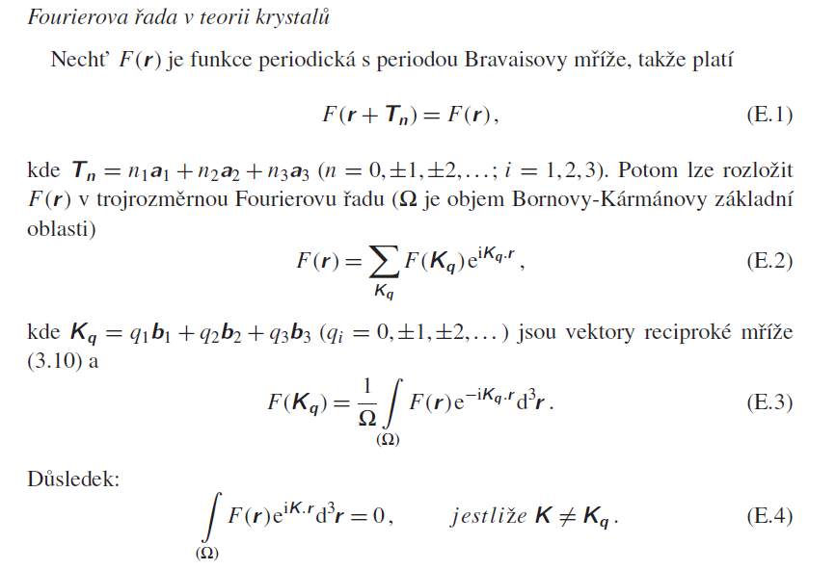
Fourierův rozvoj
Zpět

Slide 53
Laueovy rovnice a Braggova rovnice
k
k’
k’
2Θ
G
Θ
Θ
Θ
Θ
d_{hkl}
d_{hkl} sinΘ
d_{hkl} sinΘ
k
Vektor G = h b₁+k b₂+l b₃ je kolmý k rovinám (hkl ) a vzdálenost těchto rovin je
Výraz
je pak možné psát
nebo
Protože h,k,l definující vektor G se mohou lišit od odpovídajících Millerových indexů o nějaký faktor n , dostáváme Braggovu rovnici
Zpět

Slide 54
Jan Celý, poslední úprava: 27.11.2009

